Slide 1
JavaScript设计模式（一）
阿古（黄超）
agu.hc@alibaba-inc.com

Slide 2
应用于JavaScript的
设计模式
Notes:
有中国特色的社会主义

Slide 3
设计 ＋ 模式
Notes:
有中国特色的社会主义

Slide 4
设计 ＋ 模式
Notes:
有中国特色的社会主义

Slide 5


Slide 6
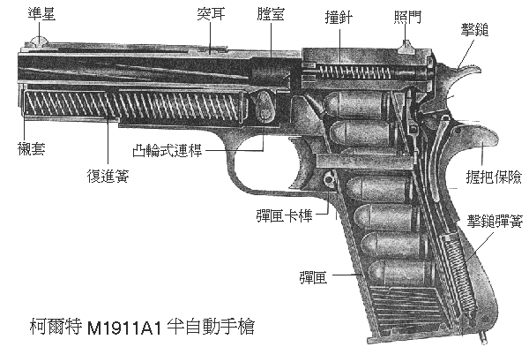
手枪的结构

Slide 7
手枪的结构 ＝ 手枪的设计
用于制造手枪

Slide 8
软件的结构 ＝ 软件的设计
用于实现需求
页面交互
业务逻辑
……

Slide 9
结构 ＝ 设计
Notes:
有中国特色的社会主义

Slide 10
设计 ＋ 模式
Notes:
有中国特色的社会主义

Slide 11
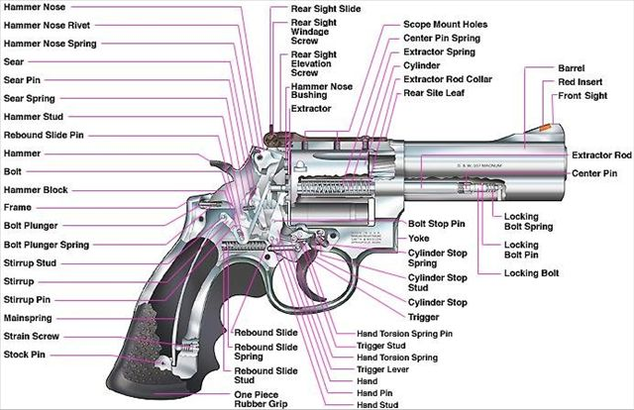
左轮手枪的设计

Slide 12

半自动手枪的设计

Slide 13
左轮手枪的设计 ＝＞ 解决方案1
半自动手枪的设计 ＝＞ 解决方案2
……

Slide 14
软件A的设计 ＝＞ 解决方案1
软件B的设计 ＝＞ 解决方案2
……

Slide 15
解决方案 ＝ 模式

Slide 16
设计模式 ＝ 针对软件结构的解决方案

Slide 17
为什么使用设计模式？

Slide 18

为什么手枪设计成这样？

Slide 19
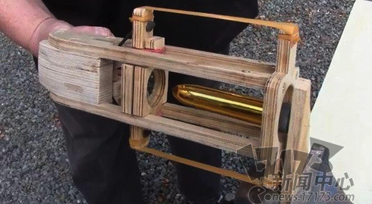
不是这样

Slide 20

也不是这样

Slide 21
结论——手枪的设计模式
前人设计
成熟可靠
久经验证
方便使用
易于携带
易于组装
……

Slide 22
软件的设计模式
前人总结的
久经考验
有效的解决方案
不止一种
Notes:
特指

Slide 23
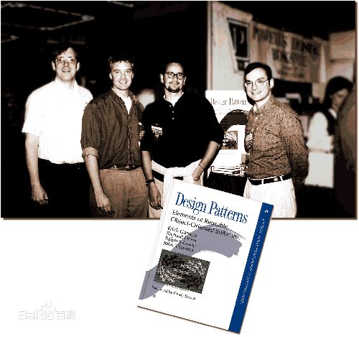
《Design Patterns: Elements of Reusable Object-Oriented Software》
—— Erich Gamma, Richard Helm, Ralph Johnson & John Vlissides @1995

Slide 24
使用设计模式的好处

Slide 25

使用设计模式的好处
解决浏览器兼容性问题

Slide 26
使用设计模式的好处
无JavaScript库

Slide 27
使用设计模式的好处
有JavaScript库（jQuery, YUI, ……）

Slide 28

使用设计模式的好处
解决浏览器兼容性问题

Slide 29



使用设计模式的好处
易于复用
易于扩展
易于维护

Slide 30
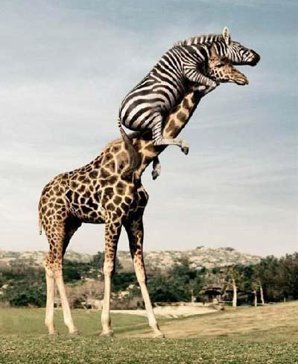
使用设计模式的好处
站在巨人的肩膀上
Notes:
现成的解决方案

Slide 31
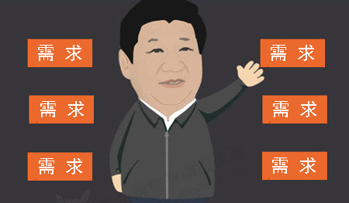
使用设计模式的好处
需求变化？从容应对
Notes:
面对不断变化的需求 -> 无需修改/较少修改

Slide 32

使用设计模式的好处

Slide 33
如何学习设计模式

Slide 34


如何学习设计模式

Slide 35

如何学习设计模式——实践

Slide 36
如何学习设计模式——再实践

Slide 37
如何运用设计模式

Slide 38

还记得吗？
全都记得。
现在呢？
已经忘却了一小半。
不坏不坏，忘得真快，那么现在呢？
已经全都忘了，忘得干干净净。

Slide 39
随机应变

Slide 40
JavaScript设计模式
||
应用于JavaScript的设计模式

Slide 41

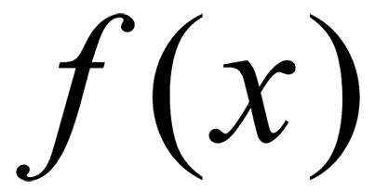
JavaScript语言
＋
函数式
（简化版）
面向对象
（基于Prototype）
Notes:
JavaScript语言的特点，决定了其设计模式与其它语言不同

Slide 42
示例
var a = [0, 1, 2, 3];
KISSY.each(a, function(el, idx)
{
// ...
});
public class Object
{
public Object()
{
File f = new File("..");
f.delete();
}
}
函数式
面向对象
Notes:
函数式编程：函数（Function）是基本类型，与Number、Boolean、String同等对待，把函数作为参数传递。
面向对象：一切类型皆抽象为对象。

Slide 43
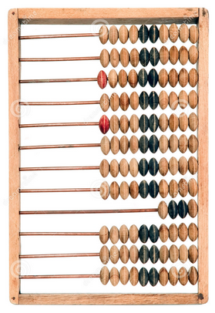

适用场景
数学计算
业务逻辑
函数式
面向对象
Notes:
函数式编程：数学运算
面向对象：业务逻辑

Slide 44


前端应用场景
数学计算
业务逻辑
Notes:
数学运算（轻）-- 业务逻辑（重）

Slide 45

前端应用场景
Notes:
淘宝首页：焦点图

Slide 46
前端应用场景
函数式
面向对象
Notes:
数学运算（轻）-- 业务逻辑（重）

Slide 47
JavaScript的面向对象
封装 | ×
继承 | 基于Prototype
多态 | 只支持覆盖

Slide 48
JavaScript设计模式——封装

Slide 49
JavaScript设计模式——封装
计步器

Slide 50
JavaScript设计模式——封装
function Counter() // 计步器
{
this.count = 0; // 步数
}
Counter.prototype.walk = function() // 行走
{
++ this.count;
};
Counter.prototype.display = function() // 显示已走的步数
{
return this.count;
};
var counter = new Counter();
counter.walk();
alert(counter.display()); // 1
alert(counter.count); // 1

Slide 51
JavaScript设计模式——封装
function Counter() // 计步器
{
this.count = 0; // 变量未封装，不安全
}
Counter.prototype.walk = function() // 行走
{
++ this.count;
};
Counter.prototype.display = function() // 显示已走的步数
{
return this.count;
};
var counter = new Counter();
counter.walk();
alert(counter.display()); // 1
alert(counter.count); // 1
Notes:
步数由变量保存，不可直接修改，需要封装

Slide 52
JavaScript设计模式——封装
function Counter() // 计步器
{
var count = 0; // 步数
this.walk = function() // 行走
{
++ count;
};
this.display = function() // 显示已走的步数
{
return count;
};
}
var counter = new Counter();
counter.walk();
alert(counter.display()); // 1
alert(counter.count); // undefined
Notes:
步数由变量保存，不可直接修改，需要封装

Slide 53
JavaScript设计模式——封装
function Counter() // 计步器
{
var count = 0; // 使用闭包封装变量，外部无法访问
this.walk = function() // 行走
{
++ count;
};
this.display = function() // 显示已走的步数
{
return count;
};
}
var counter = new Counter();
counter.walk();
alert(counter.display()); // 1
alert(counter.count); // undefined
Notes:
步数由变量保存，不可直接修改，需要封装

Slide 54
JavaScript设计模式——封装
function Counter() // 计步器
{
var count = 0; // 步数
this.walk = function() // 每个对象实例都要创建Function
{
++ count;
};
this.display = function() // 每个对象实例都要创建Function
{
return count;
};
}
var counter = new Counter();
counter.walk();
alert(counter.display()); // 1
alert(counter.count); // undefined
Notes:
步数由变量保存，不可直接修改，需要封装

Slide 55
JavaScript设计模式——封装
安全 VS 速度及内存

Slide 56
To Be Continued...
继承
单例
工厂
观察者
适配器
代理
桥接
……

Slide 57


